Slide 1

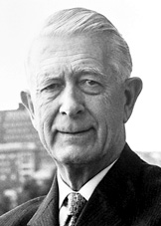
5. Poglavlje – HOS teorema
Hekšer-Olin(Samjuelsonova) teorema
1977 Nobelova nagrada Ohlin i Meade
Tj. “za pionirski doprinos teoriji međunarodne razmene i međunarodnog kretanja kapitala”
Eli F Heckscher Bertil Ohlin
(1879-1952) (1899-1979)
University of Stockholm

Slide 2
4 teoreme
H-O, ili HOS
FPE – o izjednačavanju faktorskih cena
u narednim poglavljima
Teorema Ripčinjskog
Stolper Samjuelsonova teorema

Slide 3
Dva pitanja
ostala su bez odgovora u radovima Smita, Rikarda i Mila.
Do sad znamo da ...
  Postoje razlike u relativnim cenama proizvoda
  To jest u komparativnim prednostima

Slide 4
Dva pitanja koja nisu odgovorena ranije
Otkud razlike u relativnim cenama
Tj ZAŠTO SAD IMAJU VEĆU PRODUKTIVNOST
Šta se dešava sa zaradama nakon razmene

Slide 5
teorema
Zemlja će izvoziti robu u čijoj proizvodnji intenzivno koristi svoj obilan i jeftin proizvodni faktor,
a uvoziće proizvod u čijoj proizvodnji koristi svoj relativno oskudan i skup faktor proizvodnje.

Slide 6
pretpostavke
1. Postoje dve zemlje (Zemlja 1 i Zemlja 2), dva proizvoda (proizvod X i proizvod Y), i dva faktora proizvodnje (rad i kapital).
2. Obe zemlje koriste istu tehnologiju u proizvodnji.
3. Proizvod X je radno intenzivan, a proizvod Y je kapitalno intenzivan proizvod u obe zemlje.
4. Oba proizvoda proizvode se uz konstantnu ekonomiju obima u obe zemlje.
5. U obe zemlje postoji nepotpuna specijalizacija u proizvodnji.
6. Ukusi su identični u obe zemlje.
7. U obe zemlje postoji savršena konkurencija na tržištima proizvoda i tržištima faktora.
8. Postoji savršena mobilnost faktora unutar svake zemlje, ali nema faktorske mobilnosti
između zemalja.
9. Ne postoje transportni troškovi, carine, ili druge barijere slobodnom odvijanju
međunarodne trgovine.
10. Svi resursi su potpuno uposleni u obe zemlje.
11. Međunarodna trgovina između dve zemlje je uravnotežena.

Slide 7
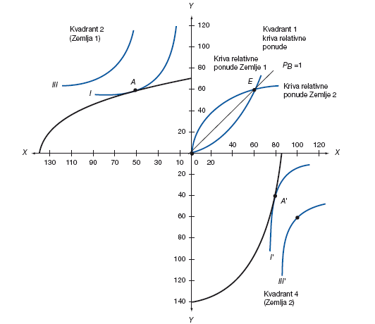
Pretpostavka 1
1. Postoje dve zemlje (Zemlja 1 i Zemlja 2), dva proizvoda (proizvod X i proizvod Y), i dva faktora proizvodnje (rad i kapital).
+2 proizvodna faktora!
Ovde imamo samo 2 zemlje i dva proizvoda!!!

Slide 8
Pretpostavka 2
Ista tehnologija
cene faktora nisu iste
Ravnoteža nije u istoj tački!!!
obe zemlje koriste istu tehnologiju
znači da obe zemlje imaju pristup istim proizvodnim tehnikama
Pošto se cene faktora po pravilu
razlikuju, proizvođači u svakoj zemlji više koriste svoj relativno jeftiniji faktor

Slide 9
Pretpostavka 3
Proizvod X je radno intenzivan u obe zemlje
a proizvod Y je kapitalno intenzivan
proizvod u obe zemlje.
u zemlji 1 – K/R je ¼
U zemlji 2 – K/R je 1
Proizvodnja žita u Srbiji i SAD

Slide 10
Pretpostavka 4
Konstantna ekonomija obima u obe zemlje
F(nK,nR)=nF(K,R)
Na primer,
ako je Zemlja 1 u proizvodnji X povećala količinu rada i količinu kapitala za 10%
njen autput raste za 10%.
Ukoliko udvostruči rad i kapital, njen autput se udvostručuje

Slide 11
Pretpostavka 5
nepotpuna specijalizacija u proizvodnji kod obe zemlje
Sledi – isključen slučaj male zemlje
Niko se ne specijalizuje

Slide 12
Pretpostavka 6
Ukusi su identični u obe zemlje.
Isključena mogućnost sa slike 3.6

Slide 13
Pretpostavka 7
7. U obe zemlje postoji savršena konkurencija na tržištima proizvoda i tržištima faktora.

Slide 14
Pretpostavka 8
8. Postoji savršena mobilnost faktora unutar svake zemlje, ali nema faktorske mobilnosti između zemalja.
Šta ako se sruši ova pretpostavka?
outsourcing
postoji nulta međunarodna pokretljivost faktora

Slide 15
Pretpostavka 9
9. Ne postoje transportni troškovi, carine, ili druge barijere slobodnom odvijanju međunarodne trgovine.
To menja relativne cene uvozne robe!!!

Slide 16
Pretpostavka 10
Svi resursi su potpuno uposleni u obe zemlje.

Slide 17
Pretpostavka 11
11. Međunarodna trgovina između dve zemlje je uravnotežena.
E
TROŠIO
TROŠI0
70*80-60*50=
5600-3000=2600
E’
60*100-80*42.5=
6000-3400=2600

Slide 18
FAKTORSKA …
INTENZIVNOST
RASPOLOZIVOST

Slide 19
KOME MERIMO FAKTORSKU INTENZIVNOST?
  PROIZVODU
  ZEMLJI
  KONKURENCIJI?
  SVIMA NJIMA

Slide 20
Ako je Y kapitalno intenzivno dobro
To je relativna mera
U odnosu na sta?
Dobro je kapitalno intenzivno ukoliko je koeficijent kapital/rad (K/R) u proizvodnji Y veći od K/R u proizvodnji X.
(K/R)_{Y} >(K/R)_{X}.

Slide 21
Zadatak
za 1X zahteva 1K i 4R
1Y zahteva 2K i 2R
Onda imamo
1X zahteva 3K i 12R
1Y zahteva 2K i 2R
Onda imamo
ZEMLJA 1
 | K | R | K/R
X | 1 | 4 | 1/4
Y | 2 | 2 | 1
ZEMLJA 1
 | K | R
X | 3 | 12 | 1/4
Y | 2 | 2 | 1
Primetimo da nije važna apsolutna količina kapitala i rada

Slide 22
proizvodnja će se odvijati duž prave linije čiji je nagib=K/R

Slide 23
Obilnost
Postoje dva načina da se definiše obilnost faktora.
  u izrazima fizičkih jedinica
  u izrazima relativnih cena faktora (tj., u izrazima cene rentiranja kapitala i cene radnog vremena u svakoj zemlji).

Slide 24
Ako su kamatne stope u Zemlji 1 niže nego u Zemlji 2
Zemlja 1 je K-intenzivna
Zemlja 1 je K-obilna
Zemlja 1 je L-intenzivna
Zemlja 1 je L-obilna
Ne može se utvrditi

Slide 25
Drugi način izražavanja obilnosti
A koji je bio prvi?
Količine
A drugi
Cene.
Koje cene?
Relativne.
Čega?
Faktora proizvodnje

Slide 26
Prema definiciji u izrazima cena faktora...
Zemlja 2 relativno obiluje kapitalom
ukoliko je odnos cene rentiranja kapitala i cene radnog vremena (PK/PR) u Zemlji 2 niži nego u Zemlji 1
cena rentiranja kapitala je...
  kamatna stopa (r)
cena radnog vremena je...
  Nadnica w, PK/PR = r/w.

Slide 27

Kako to da...
Zemlja 2 može imati manje kapitala od Zemlje 1 a da ipak bude zemlja sa obiljem kapitala?
Luksemburg ima više kapitala od Rusije
Tako što je $\frac{\text{TK}\text{1}}{\text{TR}\text{1}}>\frac{\text{TK}\text{2}}{\text{TR}\text{2}}$
ono što je važno
nije apsolutna količina kapitala i rada,
već odnos količine kapitala prema količini rada.

Slide 28
Kakav je smisao ovoga što radimo?
Finansijska kriza
MMF
Nazaposlenost raste
Ako hoćemo da operišemo, bilo bi lepo da izučimo hirurgiju

Slide 29
Dakle,
Da ponovimo, ono što određuje da li je jedna zemlja K-obilna ili ne
nisu apsolutne vrednosti r,
već je to r/w.
Na primer, r može biti veće u Zemlji 2 nego u Zemlji 1, ali Zemlja 2 će još uvek biti K obilna zemlja ako ima nižu stopu r/w od Zemlje 1.

Slide 30
Odnos između dve definicije obilnosti
u izrazima fizičkih jedinica - uzima u obzir samo ponudu faktora.
u izrazima relativnih cena faktora - uzima u obzir i tražnju i ponudu
Pošto smo pretpostavili da su ukusi, ili preferencije tražnje, identični
Obe definicije dovode do istih zaključaka.

Slide 31
zaključak
Ako je TK/TR veće u Zemlji 2 nego u Zemlji 1, s obzirom na iste ukuse i tehnologiju
PK/PR će biti manje u Zemlji 2.
Da li je Zemlja 2 je K-obilna u
izrazima obe definicije?

Slide 32
Da li je Zemlja 2 je K-obilna prema obe definicije?
Prema prvoj TK/TL je
  veće od nule
  Veće od 1
  manje od 1
  veće nego u Zemlji 2
Prema drugoj definiciji, r/w je onda
  veće od nule
  veće od 1
  manje od 1
  manje nego u Zemlji 2

Slide 33
Ovo nije uvek slučaj.
Na primer, može se zamisliti da u Zemlji 2 tražnja za Y (K- intenzivan proizvod) bude velika
zbog toga i tražnja za kapitalom bude veća nego u Zemlji 1
te da relativna cena kapitala bude veća u Zemlji 2 nego u Zemlji 1

Slide 34
Šta onda?
U tom slučaju će se Zemlja 2 smatrati
  K obilnom prema definiciji u izrazima fizičkih jedinica
  R obilnom prema definiciji u izrazima relativnih cena faktora.
U takvim situacijama koristiće se definicija u izrazima relativne cene faktora.
Drugim rečima, zemlja je K obilna ukoliko je relativna cena kapitala niža nego u slučaju druge zemlje
Mi ćemo pretpostavljati da ne postoji takva kontradikcija, sem ako nije eksplicitno ukazano na suprotan slučaj.

Slide 35
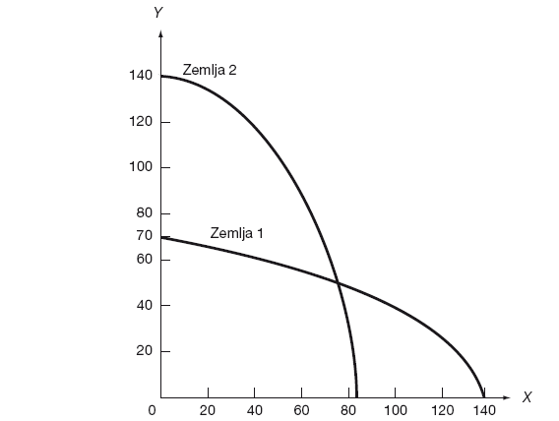
zemlja koja je K-obilna može da proizvede više K-intenzivnog proizvoda...

Slide 36
Molim zaključak
Pošto SAD imaju veći relativni udeo u svetskim resursima kapitala i kvalif. rada
možemo očekivati da imaju komparativnu prednost u K intenzivnim proizvodima
i proizvodima koji su intenzivnipo kvalifikacijama radnika
 | (1) | (2) | (3) | (4) | (5) | (6) | (7)
 |  |  |  |  | Srednje
 | Obradivo | Fizički | R&D | Visokokvalifikovanivani | kvalifikovani | Nekvalifikovani
Zemlja | zemljište | kapital | naučnici | radnici | radnici | radnici | BDP
SAD | 11.5% | 25.1% | 18.8% | 17.7% | 7.6% | 0.7% | 20.2%
Japan | 0.3 | 10.0 | 9.8 | 6.0 | 3.6 | 0.0 | 5.6
Nemačka | 0.9 | 5.1 | 5.1 | 3.3 | 3.0 | 0.1 | 4.2
Velika Britanija | 0.4 | 3.5 | 3.8 | 3.0 | 1.9 | 0.0 | 2.9
Francuska | 1.3 | 2.0ª | 3.7 | 2.4 | 1.6 | 0.6 | 3.0
Italija | 0.5 | 3.4 | 1.6 | 1.2 | 1.9 | 0.8 | 2.5
Kanada | 3.1 | 2.3 | 2.4 | 2.4 | 0.8 | 0.0 | 1.8
Kina | 8.1 | 10.2 | 19.9 | 6.4 | 35.5 | 20.5 | 15.3
Indija | 11.1 | 2.9 | 2.9 | 3.9 | 4.6 | 36.6 | 5.8
Rusija | 8.6 | 1.7 | 6.7 | 12.5^{b} | 2.1 | 0.4 | 4.2
Brazil | 5.1 | 1.6 | 2.1 | 2.7 | 3.2 | 3.6 | 2.9
Koreja | 1.8 | 1.9 | 0.7 | 2.2 | 1.8 | 2.9 | 2.5
Meksiko | 0.1 | 2.3 | 4.3 | 2.5 | 1.1 | 0.4 | 1.9
Ostatak sveta | 47.2 | 28.1 | 18.2 | 34.0 | 31.3 | 33.4 | 27.2
Svet ukupno | 100,0 | 100,0 | 100,0 | 100,0 | 100,0 | 100,0 | 100.0
TABELA 5.1. Raspoloživost faktora u raznim zemljama (udeo u ukupnoj svetskoj raspoloživosti, 2011. god.)
k
k
k
R
dok komparativno zaostaju u proizvodima za koje se koristi nekvalifikovan rad. Slična je situacija i u drugim industrijalizovanim zemljama

Slide 37
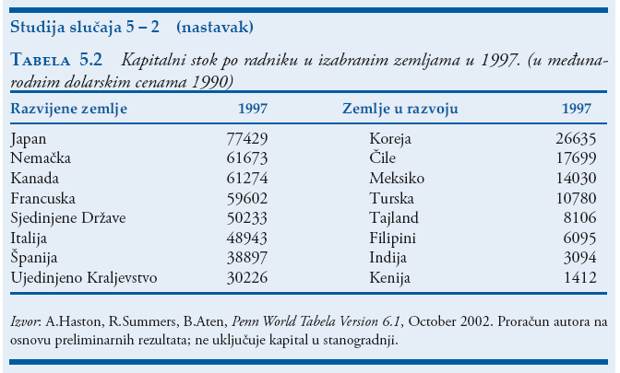
Još jedan zaključak...
TABELA 5.2. Fondovi kapitala po radniku u odabranim zemljama u 2011. godine
(u međunarodnim dolarima iz 2005. god.)
Izvor: PENN World Table, 2014.
Razviijena zemlja | Fond kapitala po radniku | Zemlja u razvoju | Fond kapitala po radniku
Japan | $132,707 | Koreja | $107,360
Kanada | 123,272 | Meksiko | 59,718
Nemačka | 122,103 | Turska | 46,813
Francuska | 112,189 | Brazil | 46,492
Italija | 111,799 | Rusija | 41,849
SAD | 104,525 | Tajland | 33,436
Španija | 102,165 | Kina | 23,386
Velika Britanija | 85,608 | Indija | 14,774

Slide 38
Kako se zvao početak...
Hekšer - 1919
“The Effect of Foreign Trade on the Distribution of Income”
Tokom više od deset godina ovaj članak je ostao nezapažen
sve dok ga Hekšerov student, budući Nobelovac Bertil Ohlin nije preradio u
1933. Interregional and International Trade (Međuregionalna i međunarodna trgovina).

Slide 39
2 dela ima
Hekšer–Olinova (H–O) teorija može se izložiti u vidu dve teoreme:
H–O teoreme (daje mehanizam razmene)
teoreme o izjednačavanju faktorskih cena

Slide 40
Teorema HO
Zemlja će izvoziti proizvod čija proizvodnja zahteva intenzivnu upotrebu relativno obilnog i jeftinog faktora proizvodnje u toj zemlji,
a uvoziće proizvod čija proizvodnja zahteva intenzivnu upotrebu relativno oskudnog i skupog faktora proizvodnje

Slide 41
Na koji način HO teorija predstavlja proširenje
Ona objašnjava komparativne prednosti
Čime? – intenzivnom upotrebom
relativno obilnog faktora
Umesto da pretpostavlja njihovo postojanje

Slide 42
A neposredan uzrok razmene
Upravo je razlika u apsolutnim cenama proizvoda u dve zemlje ono što predstavlja neposredan uzrok razmene.
razlika u relativnim cenama proizvoda
I razlike u relativnim cenama faktora
prevode se u razlike apsolutnih cena proizvoda i faktora

Slide 43
Raspodela dohotka

Slide 44

Ponavljamo...
$\frac{TK1}{TR1}>$ $\frac{TK2}{TR2}$
$\frac{r1}{w1}<$ $\frac{r2}{w2}$
Ukoliko se rad i kapital mogu međusobno zamenjivati u proizvodnji oba proizvoda, kada će jedan proizvod biti kapitalno intenzivniji, a drugi radno intenzivniji?

Slide 46
Teorema o izjednačavanju faktorskih cena
Međunarodna razmena dovodi do izjednačavanja relativnih i apsolutnih prinosa na homogene proizvodne faktore među zemljama.
Na taj način međunarodna razmena predstavlja supstitut međunarodne faktorske mobilnosti

Slide 47
Pošto je w/r niže u u Zemlji 1
nego u Zemlji 2,
P_{A} je manja od P_{A’,}
pa Zemlja 1 ima komparativnu prednost u proizvodnji X.
U razmeni, Zemlja 1 se specijalizuje za X, povećava tražnju za radom u odnosu na kapital, pa w/r raste.
Kroz specijalizaciju Zemlje 2 za Y, pa r/w raste
Ovo će se nastaviti do tačke B = B’,
w/r = (w/r)* u obe zemlje.

Slide 48
TEOREMA O IZJEDNAČAVANJU FAKTORSKIH CENA
OVO JE REZULTAT H-O TEOREME
Koji važi jedino kada važi H-O teorema
Ovu teoremu rigorozno je dokazao Pol Samjuelson
Zato je nazivamo HOS TEOREMOM

Slide 49
TEOREMA O IZJEDNAČAVANJU FAKTORSKIH CENA - FPE
Međunarodna razmena dovešće do izjednačavanja relativnih i apsolutnih prinosa na homogene faktore u obe zemlje.
r₁ /w₁ =r₂ / w₂
r₁ = r₂ w₁ = w₂
Tako da je međunarodna razmena u stvari supstitut međunarodne mobilnosti kapitala

Slide 50
Teorema
Plate homogenog rada (ljudi sa istim kvalifikacijama i istom produktivnošću) će se izjednačiti u svim zemljama
Ukoliko važe pretpostavke sa početka poglavlja
Ako ne važe, postojaće tendencija, ali neće doći do punog izjednačenja

Slide 51
r₁ /w₁ =r₂ / w₂
Teorema
Kako do ovoga dolazi?
r₁ = r₂
w₁ = w₂
Zašto se izjednačavaju?
Kad sve pretpostavke važe, sve dok se faktorske cene razlikuju, razlikuju se i cene finalnih proizvoda i razmena se širi

Slide 52
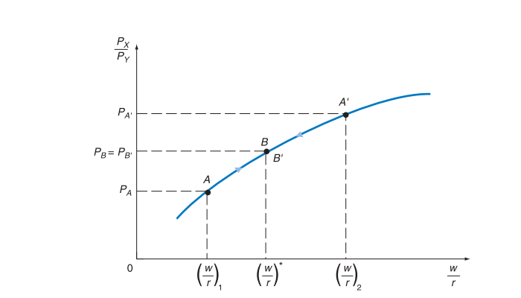
Intuitivni dokaz teoreme
Isplati se specijalizacija jer raste prinos obilnog faktora
Ovo je izjednačavanje RELATIVNIH CENA – izjednačenje apsolutnih cena u Dodatku

Slide 53
TREBA ZAPAZITI
Razmena je u stvari supstitut za mobilnost kapitala
Razmena menja relativne cene promenom tražnje
A faktorska mobilnost menja ponudu
U oba slučaja rezultat je puno izjednačenje prinosa homogenih faktora – ako sve pretpostavke važe

Slide 54
Ako ne važe sve pretpostavke
Teorema se odbacuje ako bilo koja od pretpostavki presudno utiče na rezultat!

Slide 55
Pauza 15 minuta

Slide 56
Empirijska relevantost HOS i FPE (factor price equailzation)
Da li je međunarodna razmena izjednačila plate po zemljama?
Nije, očigledno – doktori, inženjeri, pa i radnici u SAD zarađuju više nego oni u Koreji, na primer.
Razlog – pretpostavke: ista tehnologija, nema transportnih troškova, carine,

Slide 57
Ne važi ni pretpostavka o konstantnim prinosima niti o savršenoj konkurenciji
Stoga međunarodna razmena nije izjednačila plate i kamatne stope homogenih faktora u različitim zemljama
Ali je očito da razmena izjedančava dohotke

Slide 58
Paradoks Leontijea odnosi se na empirijski nalaz prema kome su u SAD
Uvozni supstituti K-intenzivniji od izvoza
Uvoz je K-intenzivniji od izvoza
Izvoz je R-intenzivniji od uvoza
Izvoz je K-intenzivniji od uvoznih supstituta

Slide 59
Rezultati Leontijevljevog testa bili su zapanjujući.
Uvozni supstituti SAD bili su oko 30 procenata K – intenzivniji od izvoza SAD.
Drugim rečima, izgleda da su SAD
  izvozile R-intenzivne proizvode,
  a uvozile K – intenzivne proizvode.
To je suprotno onome šta predviđa Hekšer–Olinov model
i postalo je poznato kao paradoks Leontijeva

Slide 60
PAUZA 15 minuta

Slide 61
Rezultati Leontijevljevog testa bili su zapanjujući.
Uvozni supstituti SAD bili su oko 30 procenata K – intenzivniji od izvoza SAD.
Drugim rečima, izgleda da su SAD
  izvozile R-intenzivne proizvode,
  a uvozile K – intenzivne proizvode.
To je suprotno onome šta predviđa Hekšer–Olinov model
i postalo je poznato kao paradoks Leontijeva

Slide 62

Vasilij Leontijev
The Sveriges Riksbank Prize in Economic Sciences
in Memory of Alfred Nobel 1973 was awarded to Wassily Leontief
"for the development of the input-output method and for its application to important economic problems".

Slide 63
Kako je računao
Ne uvoz, vec uvozne supstitute koliko su kapitalno intenzivni
Pošto su SAD zemlja koja je relativno obilna kapitalom
pošto su uvozni supstituti kapitalno intenzivniji od izvoza SAD, imamo paradoks.

Slide 65
Dva objašnjenja
1. Rad je mnogo produktivniji u SAD, pa bi trebalo pomnožiti L_{SAD} sa 3
K_{SAD}/L_{SAD} K_{SAD}/3xL_{SAD}
SAD je u stvari radno intenzivna!!!
2. ukusi u SAD pristrasni u prilog K – intenzivnim proizvodima – visoke cene tih proizvoda – nema izvoza

Slide 66
Prvo objašnjenje predstavlja optičku iluziju
pošto je u 1947. rad u SAD bio oko tri puta produktivniji od rada u inostranstvu, Sjedinjene Države su stvarno bile R – obilna zemlja
K_{SAD}/L_{SAD} K_{SAD}/3xL_{SAD}
_{Onda mora} 3xK_{SAD}/3xL_{SAD}

Slide 67
Na sličan način je netačno i drugo objašnjenje
Da su ukusi u SAD bili toliko pristrasni u prilog K – intenzivnim proizvodima
rezultat - više relativne cene u SAD
pa da nisu mogli da ih izvoze
Netačno!!!
Ukusi su isti – ali se razlikuje …
dohodak

Slide 68
objašnjenje
1947. godina bila isuviše blizu Drugom svetskom ratu da bi bila reprezentativna.
Leontijev ponovio istraživanje 1956. koristeći input–autput tabelu za privredu SAD iz 1947.
Ova analiza je pokazala da je izvoz SAD bio za samo 6 procenata R – intenzivniji od uvoznih supstituta SAD.
Dakle Leontijev je smanjio paradoks, ali ga nije eliminisao

Slide 69
K-intenzivnija poljoprivreda u SAD
mnogi proizvodni procesi u kojima se koriste prirodni resursi - ugalj, čelik, poljoprivreda takođe zahtevaju veliku količinu fizičkog kapitala.
  Zbog toga zavisnost SAD od uvoza brojnih prirodnih resursa može da pomogne kod objašnjavanja velike kapitalne intenzivnosti industrije sa konkurentskim uvozom.

Slide 70
Kako to?
U studiji iz 1956, Kravis je pronašao da su
industrije SAD koje su bile pod najvećom zaštitom bile R – intenzivne industrije.
Ovo je smanjivalo radnu intenzivnost uvoznih supstituta u SAD, doprinoseći na taj način postojanju paradoksa Leontijeva.
Tj. stimulisalo supstituciju uvoza

Slide 71
Verovatno najznačajniji izvor pristrasnosti
činjenica da je Leontijev uključio samo fizički kapital (kao što su mašine, ostala oprema, zgrade, i tako dalje)
potpuno ignorišući ljudski kapital.

Slide 72
Kravis
nadnice u izvoznim industrijama SAD u 1947. i 1951. bile oko 15 procenata više nego nadnice u industrijama sa konkurentskim uvozom u SAD.
Kravis je ispravno tvrdio da su više nadnice odraz veće produktivnosti i ljudskog kapitala
u izvozu SAD u odnosu na uvozne supstitute SAD.

Slide 73
Boldvin
Boldvin je pronašao da isključenje industrija prirodnih resursa nije dovoljno za eliminaciju paradoksa sve dok se ne uključi i ljudski kapital

Slide 75
Model specifičnih faktora
Leontijev upotrebio dvofaktorski model (R i K), apstrahujući od drugih činilaca kao što su prirodni resursi (zemlja, klima, mineralna ležišta, šume, itd.).
Model specifičnih faktora - tj. kao da imamo tri faktora proizvodnje:
  rad (koji se upotrebljava u proizvodnji X i Y i koji je pokretan između njih),
  prirodne resurse (obradivo zemljište) koje se koristi samo u proizvodnji X,
  i kapital
  koji se koristi samo u proizvodnji Y

Slide 76
Ovo znači da u stvari imamo 3 proizvodna faktora
Razmena dovodi do specijalizacije u proizvodnji i izvozu robe X (radno intenzivni proizvod)
Uvoziće Y
Kad se otvori razmena, relativna cena X raste i...

Slide 77
Raste relativna cena X
I tražnja za radom.
Deo radnika se premešta iz sektora Y u sektor X
A u sektoru Y, pošto tražnja za radom postaje veća od ponude, nadnice rastu
Iako im padaju relativne cene!

Slide 78
Konačni ishod na visinu nadnica - dvosmislen
Rast PX /PY - rast izvedene tražnje za radom
Kamatna stopa pada u izrazima obe robe
Realne nadnice rastu onima koji uglavnom troše robu X (koja pojeftinjuje)

Slide 79
Zaključak koji je dobijen na osnovu modela specifičnih faktora
Razmena ima nejasan uticaj na mobilne faktore jedne zemlje
Pogoduje nepokretnim faktorima
koji su specifični za izvozne proizvode
i da će nauditi nepokretnim
specifičnim faktorima u uvoznom sektoru

Slide 80
Prema tome, izgleda da možemo zadržati tradicionalni H–O model
za objašnjavanje razmene između razvijenih zemalja i zemalja u razvoju (često nazivana trgovinom Sever–Jug)
ali sa ograničenim ili suženim verzijama H–O modela za mnogo veći obim trgovine Između razvijenih zemalja (tj., za trgovinu Sever–Sever)
  Međutim, neko bi kazao da nije mnogo toga ostalo od originalnog H–O modela...

Slide 81
Reverzibilnost faktorske intenzivnosti
odnosi se na situaciju u kojoj je jedan proizvod
R – intenzivan proizvod u R – obilnoj zemlji a K – intenzivan proizvod u K –
obilnoj zemlji

Slide 82
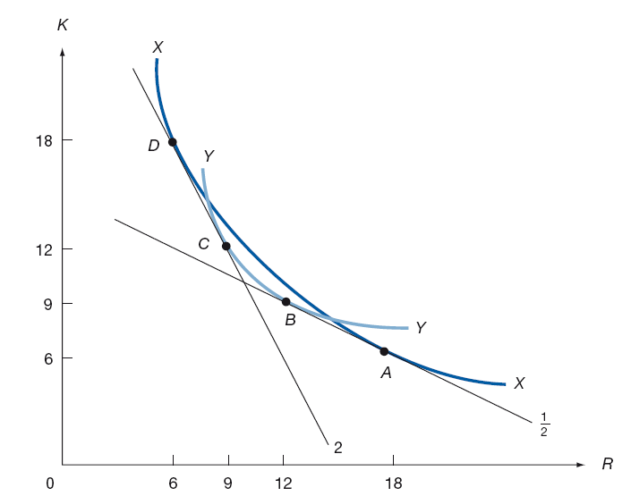
Za w/r = 1/2,
X se proizvodi u A
a Y u tački D
proizvod X je R – intenzivan
X je R – intenzivan
proizvod za w/r = ½, a K – intenzivan proizvod za w/r = 2.

Slide 83
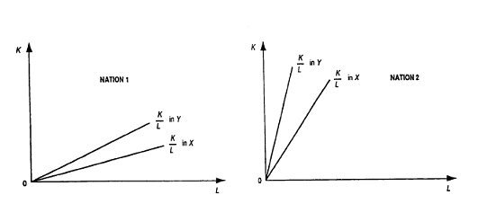
objasnite na koji način dolazi do faktorske reverzibilnosti
Zemlja 1
Zemlja 2
JEDNO DOBRO JE L-INTENZIVNO U JEDNOJ ZEMLJI I K-INTENZIVNO U DRUGOJ,
ONDA OBE ZEMLJE IZVOZE ISTO DOBRO

Slide 84
Objasnite zbog čega, uz postojanje reverzibilnosti faktorske intenzivnosti
međunarodne razlike u ceni kapitala mogu da opadaju, rastu ili da ostanu nepromenjene u uslovima postojanja međunarodne trgovine.

Slide 85
međunarodne razlike u ceni kapitala mogu da opadaju, rastu ili da ostanu nepromenjene ...
H-O model onda nalaže da obe zemlje izvoze isti proizvod.
Pošto je to nemoguće, obe zemlje će izvoziti proizvod koji je intenzivan po istom faktoru.
Ako je u pitanju K-intenzivno dobro, tražnja za K će rasti u obe zemlje.
Ako je u pitanju R-intenzivno dobro, tražnja za K će padati u obe zemlje.
Tako će cena K ili rasti ili padati u obe zemlje
Pa će međunarodne razlike u cenama K padati, rasti ili ostati iste u zavisnosti od promene cene K u obe zemlje

Slide 86
Ako ste putovali u siromašne zemlje u razvoju
mora da ste primetili da ljudi troše veoma različita dobra i usluge od onih koje troše potrošači u SAD.
Da li ovo znači da se ukusi u zemljama u razvoju veoma razlikuju od ukusa u SAD?
Ne razlikuju se toliko ukusi koliko – dohoci!!!

Slide 87
pretpostavite da se ukusi u Zemlji 1 menjaju u korist proizvoda njenog komparativnog zaostajanja (tj., u korist proizvoda Y).
Kakav je efekat ove promene na
PX/PY Zemlje 1?
PX/PY Zemlje 1 opada
(b) Kakav je efekat ove promene u ukusima na r/w u Zemlji 1?
raste
(c) Kakav je efekat ovoga na obim trgovine i na položaj Zemlje 2?
Poboljšava se

Slide 88
Koje opšte zaključke možemo da izvučemo u odnosu na korisnost i prihvatljivost H–O modela?
Raspoloživost faktora dobro objašnjava komparativne prednosti
Moramo proširiti model ljudskim kapitalom

Slide 89
Uz istu tehnologiju zemlje će imati isti K/L ako imaju:
a. Iste faktorske cene
b. Iste ukuse
c. Iste proizvodne funkcije
d. Sve navedeno

Slide 90
Paradoks Leontijea odnosi se na empirijski nalaz prema kome su u SAD
Uvozni supstituti K-intenzivniji od izvoza
Uvoz je K-intenzivniji od izvoza
Izvoz je R-intenzivniji od uvoza
Izvoz je K-intenzivniji od uvoznih supstituta

Slide 91
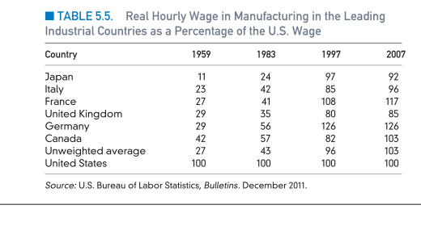
Realna nadnica u industriji kao procenat nadnice u SAD

Slide 92
Vidi se sa smanjuje razlike, ali ih ne eliminiše
Ali se to ne može smatrati dokazom teoreme
Zašto?
Tehnički progres, na primer

Slide 93
Mnogi drugi faktori utiču – HOS I FPE deluju da se izjednače plate u SAD i Egiptu, ali tehnički progres je više prisutan u SAD
Ovo ne osporava HOS
Jer bi u odsustvu razmene razlike bile još veće

Slide 94
Korist od FPE
Utvrđuje faktore koji presudno deluju
Razmišlja u okvirima opšte ravnoteže
Govori o tome u kom će se pravcu kretati prinosi homogenih faktora
Ali ostaje jedan problem – plate i dohoci nisu jedno isto!!!

Slide 95
Čak i kad se prinosi izjednače
Per capita dohoci ne moraju da se izjednače.
Broj nekvalifikovanih radnika
stopa participacije
Dependency ratio (količnik zbira mlađih od 15 i starijih od 64g prema broju ljudi 15-64)
Radni napor

Slide 96
Npr, Japan je po sva četiri pokazatelja bolji od Indije
  Više kvalifikovanih radnika
  Veća stopa participacije
  Niža stopa zavisnosti
  Veća posvećenost radu
Te kad bi se plate izjednačile, Japan bi opet imao mnogo veći per capita dohodak

Slide 97
ne postoji nikakva šansa da će cene faktora ikada biti izjednačene putem slobodne robne razmene
To je izjavio čuveni Gottfried Haberler u “Survey of International Trade Theory, 1961), p. 18.
To je svakako tačno, ali je ovde cilj da se rigorozno pokažu uslovi pod kojima će međunarodna razmena izjednačiti prinose homogenih faktora u svim zemljama

Slide 98
Razlika u faktorskoj raspoloživosti dovodi do toga da su granice proizvodnje u dve zemlje različitog oblika
Šta još može da dovede do različitih oblika njihovih granica proizvodnje?
a) razlike u tehnologiji
Koja pretpostavka koju su napravili Hekšer i Olin to sprečava u Hekšer–Olinovom modelu?
b) ista tehnologija
Koji su drugi mogući uzroci razlika u relativnim cenama proizvoda u dve zemlje u odsustvu razmene?
c) Različiti ukusi

Slide 99
Zašto se može reći da je tokom proteklih 20 godina međunarodna razmena doprinela porastu nejednakosti nadnica u SAD?

Slide 100
Na 2 načina
Direktno, pad tražnje za nekvalifikovanim radnicima
Indirektno, radno-štedne inovacije
Veći deo promena uzrokovao tehnički progres, manji deo – razmena.

Slide 101
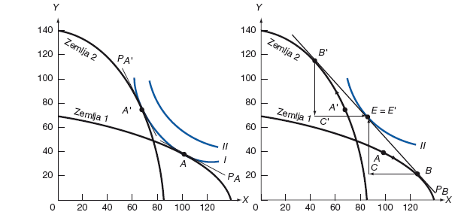
Polazeći od tačke ravnoteže pre otvaranja razmene na Slici 5.4.
pretpostavite da se ukusi u Zemlji 1 menjaju u korist proizvoda njenog komparativnog zaostajanja (tj., u korist proizvoda Y).
Kakav je efekat ove promene u ukusima na PX/PY Zemlje 1? Kako ste došli do ovog zaključka?
A
a) Px/Py u Zemlji 1 postaje ravnija jer se A pomera na gore i u levo
b) r/w raste u Zemlji 1
c) obim razmene, raste
d) Odnosi razmene - pogoršavaju se

